Slide 1
[S헬스]
건강 관리 Application
일정 및 버전정보.
2016.10.11
~ 2016.11.06 Ver.1 (중간고사)
~ 2016.12.12 Ver.2 (기말고사)
프로젝트 목적
프로젝트 참여자.
Name : 윤병헌
Department : Computer Science
Student Number : 201533797
시스템 분석과 설계를 이해하고 실습하는 것이 주 목적입니다.
Google Play에서 건강/운동에 관한 Application(이하 ‘App’)들을 사용해보고 하나를 선정한 후,
리버스 엔지니어링을 합니다. 자료흐름도(DFD), 플로우 차트(FD), 정보구조도, 메뉴구조도 등을
Mockup-Tool을 이용해 표현해보고, 문제점과 개선사항을 고려해보는 사고를 기릅니다.
궁극적인 지향 목표는 전문가와의 Communication이 가능한 정도입니다.
문서 목적
프로젝트 기업정보. ( App 정보 )
이 PPT는 프로젝트의 과정과 결과 및 (App의) 문제점, 개선사항 등을 표현하기 위한 것입니다.
Q&A , 프로젝트로 선정한 App의 선정 이유, 다른 App들과의 비교, 자료 흐름도, 플로우 차트,
정보모델링, 정보구조도, 메뉴구조도, 문제점, 개선 사항, Mockup 도구들의 비교, 결론 등이
포함되어 있습니다.
Samsung Electronics Co., Ltd
권오현
Consumer Electronics, Device Solutions 등
경기도 수원시 영통구 삼성로 129(매탄동)
+82-1588-3366
shealth.info@Samsung.com
www.samsung.com
포트폴리오 Page Link : http://vyu.creatorlink.net

Slide 2


‘S헬스’ App의 Reverse-engineering
타임라인 인포그래픽 (요약본 1)
S헬스
윤병헌
09.01
SE 강의 시작 !
09.22
3주차 CRB
Timeline
Infographic
(2016)
10.15
IOT 국제 전시회
참관 후 보고서 제출
09.30
티몬
Information Architecture
11.06
중간고사 과제 제출 !
11.29 (~ 30)
UX/UI 현업 특강 참관
11.29
UX/UI 특강 내용 발표
12.12
기말고사 과제 제출 !

Slide 3
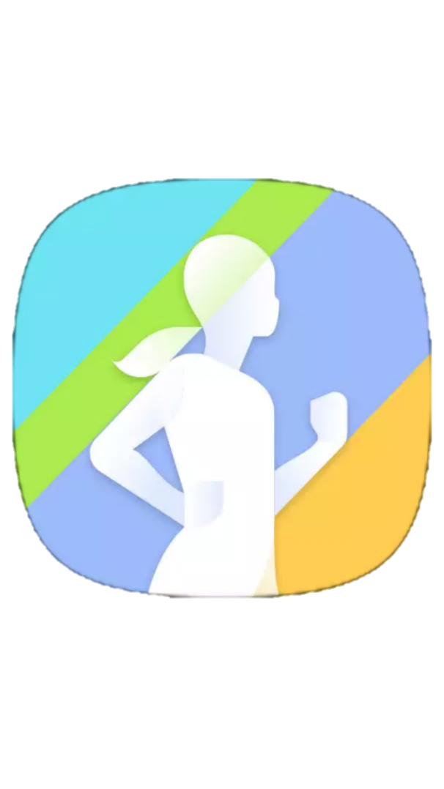

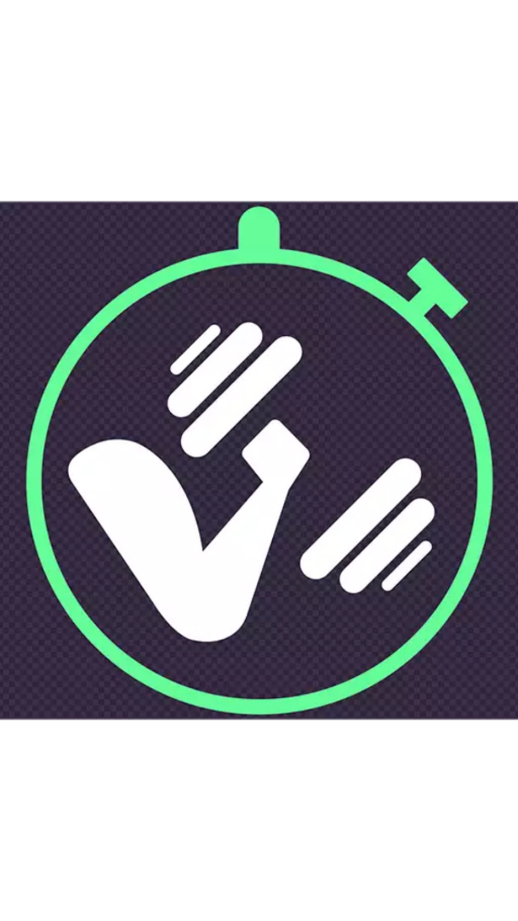


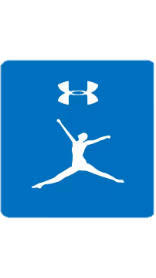
‘S헬스’ App의 Reverse-engineering
요약본 2
S헬스
윤병헌
?
 | S헬스 | 런데이 | 다신 트레이너 | 타바타 운동 ver2 | 짐데이 | MyFitnessPal | S매니져
소셜 기능 | △ | ○ | △ | △ | ◎ | ○ | ○
App 음악 | X | ○ | X | ◎ | X | X | ○
영상 유무 | X | X | ○ | ○ | ○ | X | X
앱 연동 | ○ | △ | △ | X | ○ | ○ | ○
분석 그래프 | △ | X | ○ | X | ◎ | △ | △
기타 기능 | △ | △ | △ | X | ○ | △ | △

Slide 4
‘S헬스’ App의 Reverse-engineering
신규 앱 개요 (요약본 3)
S매니져
윤병헌
창작과 모방을 거친 신규 앱 설명 ( S헬스 -> S매니져 )
○ 기존 S헬스의 화면 구성을 보완하기 위해 Menu 버튼을 도입하였습니다.
○ 빈약한 소셜 기능을 보충하기 위해 S톡 기능을 추가하였습니다.
○ 원하는 종류의 건강 뉴스를 모아 보기 위해 카테고리를 도입하였습니다.
○ 운동에 관한 설명을 추가하였습니다.
○ 어플 자체 음악인 S Music 기능을 추가하였습니다.
○ 종료 화면을 추가하였습니다.
(비교 앱 개요는 Wireframe으로 대체하겠습니다.)

Slide 5
‘S헬스’ App의 Reverse-engineering
요약본 4
S매니져
윤병헌
ERD
유스케이스 다이어그램
클래스 다이어그램
스토리 보드
Wireframe
소감
애자일 방법론 정리
담겨져 있는 내용들
자료 흐름도(DFD)
자료 사전(DD)
FlowChart(FD)
정보 구조도
메뉴 구조도
분석 앱 개요
비교 앱들 + 비교
문제점, 개선점
(비교 앱 개요(App 화면 + 기존 화면 + 변경 화면)은 Wireframe으로 대체하였습니다)

Slide 6


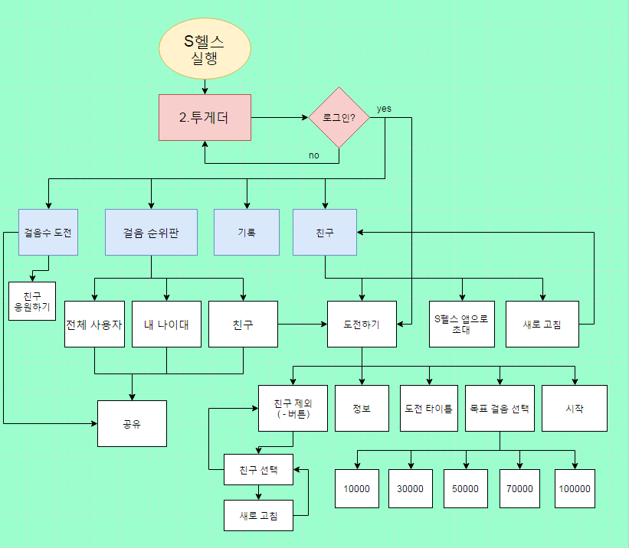
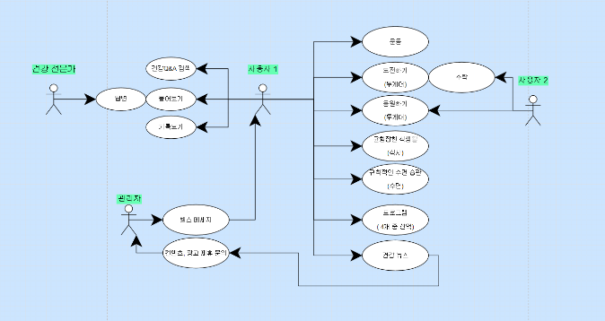
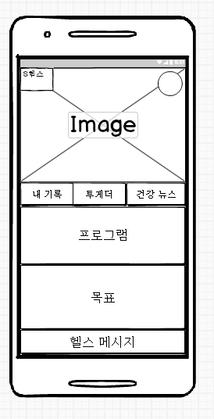
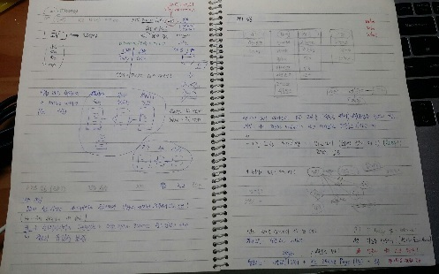
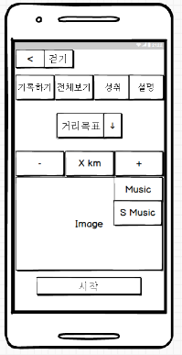
‘S헬스’ App의 Reverse-engineering
요약본 5
S매니져
윤병헌
기본적인 작업 과정
① 강의 수강
+ 교과서 참고
② Note 필기자료 참고
③ 작업

Slide 7
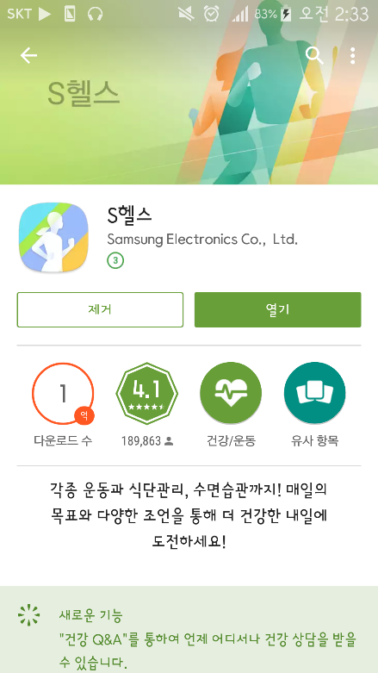
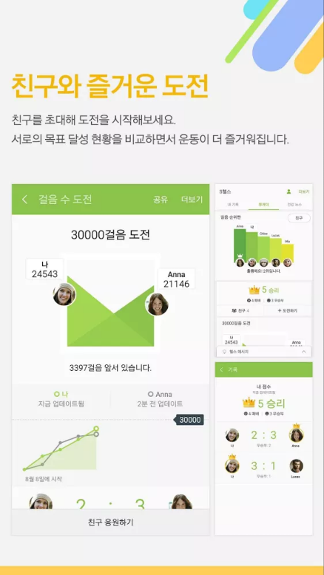
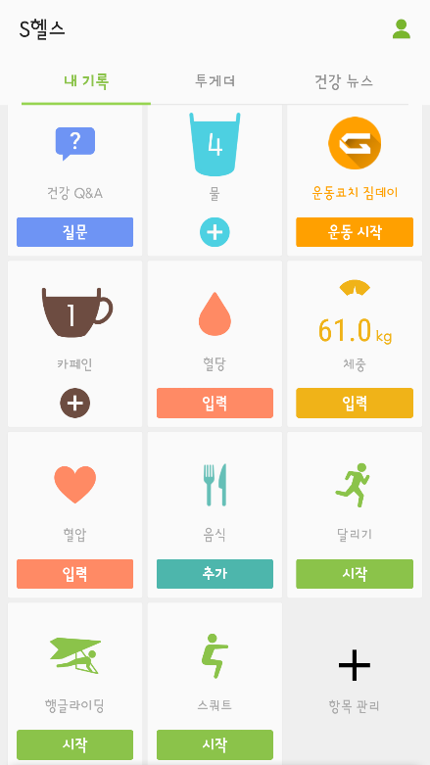
‘S헬스’ App의 Reverse-engineering
분석 앱 개요 (1)
S헬스
윤병헌
Reverse Engineering 대상 (조건)
①
건강/운동
②
사용자와의
Interaction
③
기능모델링 &
정보모델링 가능
App 정보
○ 명칭: S헬스
○ 평점: 4.1
○ 다운로드 수: 약 1억
○ 버전: 5.3.1.0005
○ 콘텐츠 등급: 만 3세 이상

Slide 8
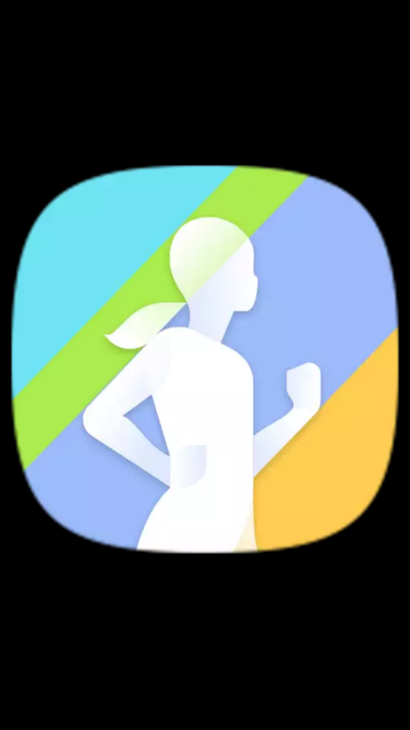
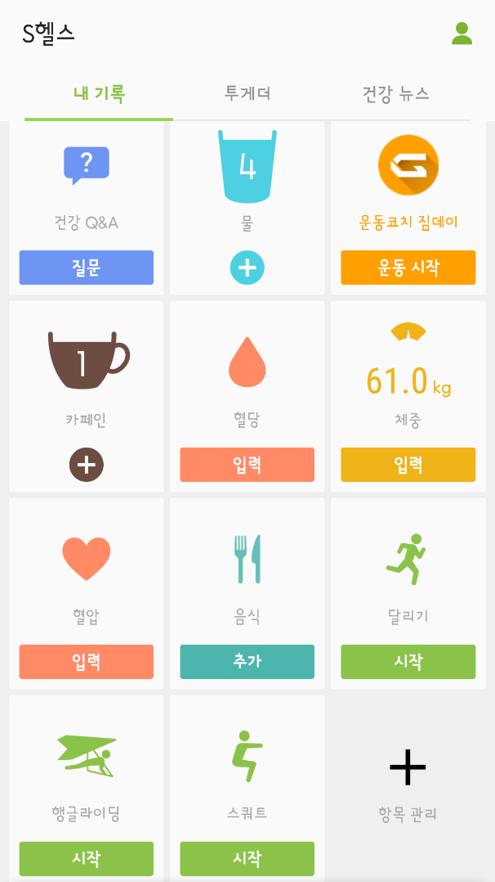
‘S헬스’ App의 Reverse-engineering
분석 앱 개요 (2)
S헬스
윤병헌
장점
( 선택 이유 )
○ UI가 간결함
○ 사용자 간 경쟁 기능 (투게더)
○ 약 100개의 운동에 대해 관리 가능
○ 다른 App들과 연동이 가능합니다
○ 액세서리와 연동이 가능합니다
( 예를 들면, Samsung Gear IconX 등이 있습니다 )
○ 비밀번호 설정이 가능 ( 보안성 )
S헬스

Slide 9
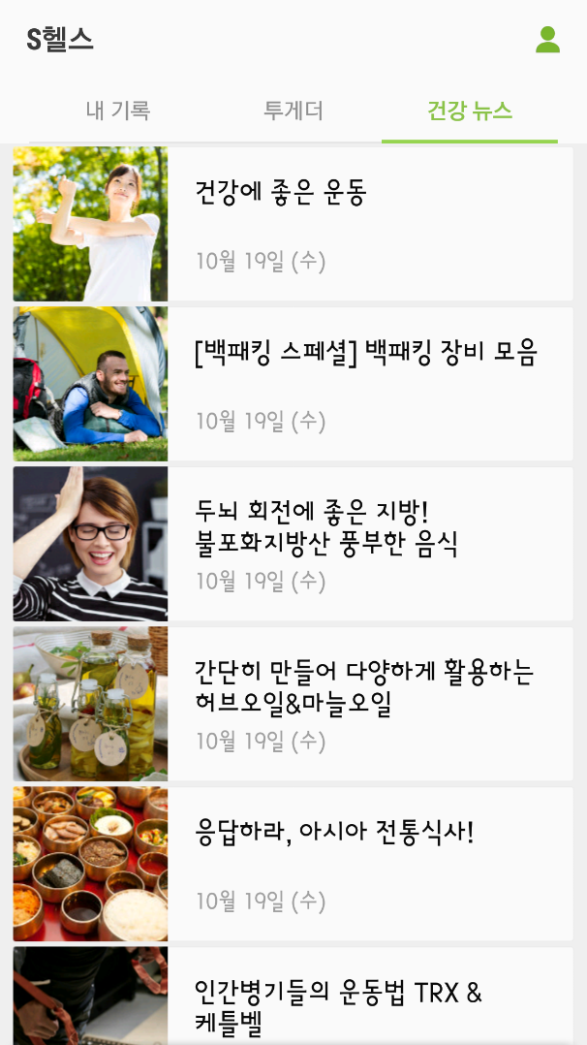
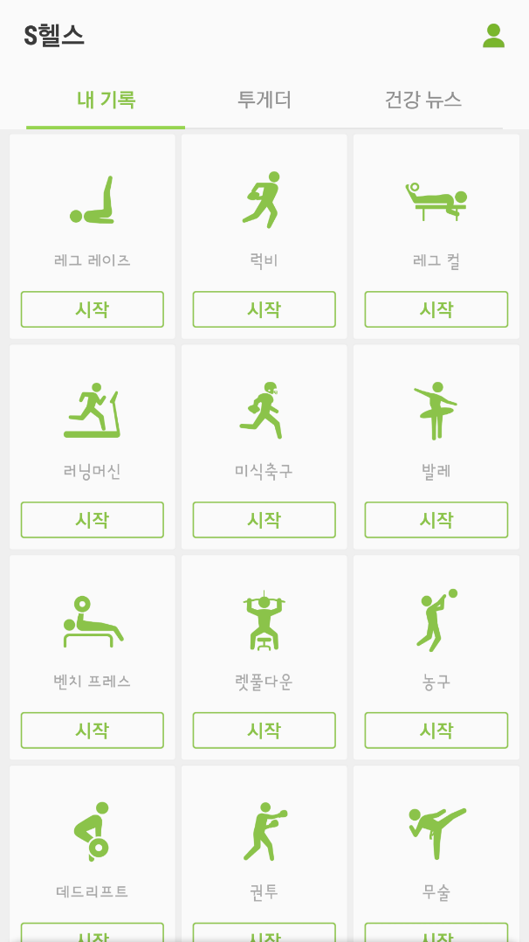
‘S헬스’ App의 Reverse-engineering
분석 앱 개요 (3)
S헬스
윤병헌
단점
○ 건강 뉴스 개별 저장 불가능
○ (비밀번호가 설정 되있을 경우)
앱 실행시마다 비밀번호 입력 필수
○ 운동 아이콘 색이 단조로움
○ 운동 설명, 영상 부족
변경점
○ v5.3 Patch를 통해 다시 보고 싶은
‘건강 뉴스＇는 북마크에 저장 가능 !
S헬스

Slide 10

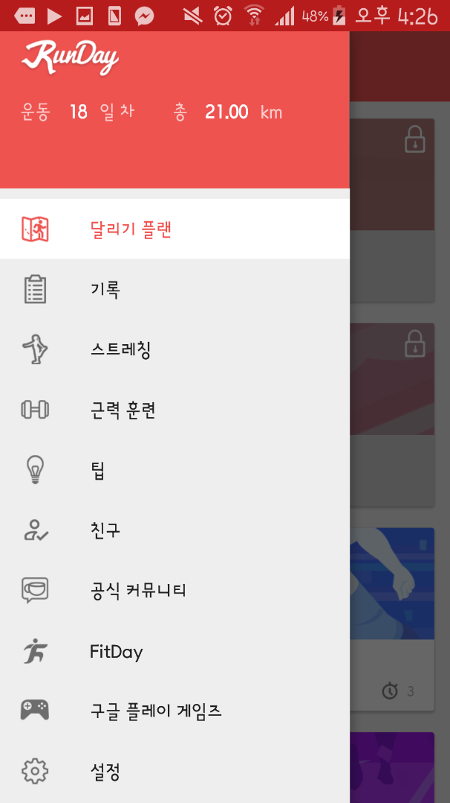
‘S헬스’ App의 Reverse-engineering
비교 App 1
런데이(RunDay)
윤병헌
[ 장점 ]
○ 컨디션에 따라 운동 레벨 조정 가능
○ 구글 플레이 게임즈가 연동되어 있어
업적, 리더보드 시스템이 있습니다.
사용자의 흥미 유발이 가능합니다.
○ 운동 진행 시 음악 지원.
[ 단점 ]
○ 기록을 보여주는 그래프가 없습니다
○ 할 수 있는 운동이 제한적 (RunDay)
○ 기능을 위해 많은 추가 데이터 요구
S헬스와 런데이(RunDay) 와의 비교

Slide 11
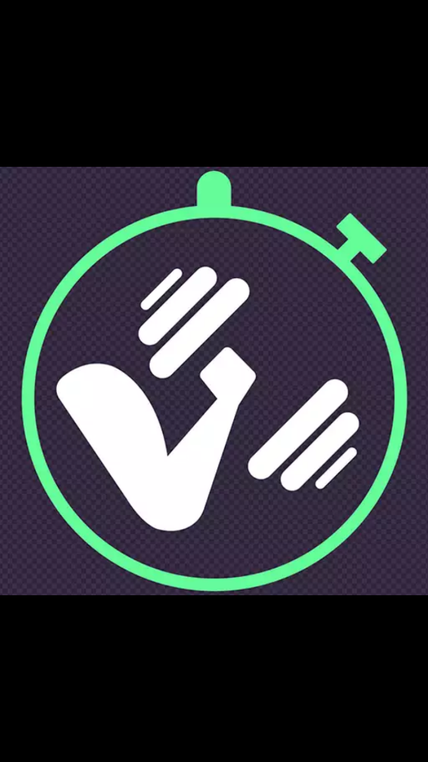
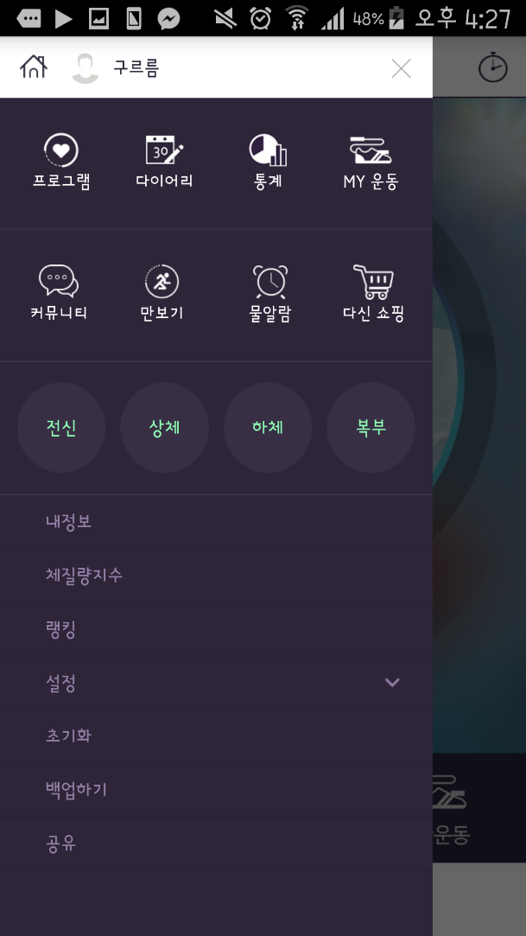
‘S헬스’ App의 Reverse-engineering
비교 App 2
다신 트레이너
윤병헌
[ 장점 ]
○ 다양한 맞춤 프로그램이 있습니다.
○ 뱃지를 통한 랭킹 시스템이 있습니다.
○ 닉네임을 사용할 수 있습니다.
( 구르름이 제 닉네임입니다)
○ 원하는 부위에 대한 운동이 가능
[ 단점 ]
○ 다른 앱과의 연동 의존도가 높습니다.
커뮤니티, 물알람 등의 기능을 위해
다량의 다른 앱을 설치해야합니다.
S헬스와 다신 트레이너 와의 비교

Slide 12

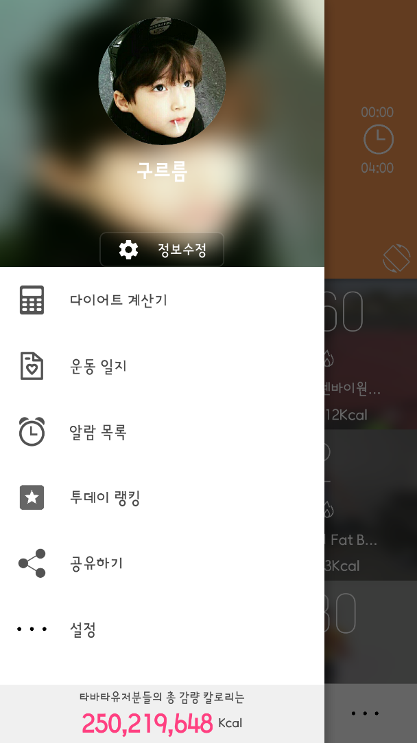
‘S헬스’ App의 Reverse-engineering
비교 App 3
타바타 운동(ver.2)
윤병헌
[ 장점 ]
○ 다이어트 계산기 지원
○ 다양한 알림음, 음악 지원
○ ( 앱 + Youtube ) 운동 영상 지원
○
○ 닉네임, 랭킹 시스템
○ 운동 알람이 있어서 시간 관리 용이
[ 단점 ]
○ 분석 그래프가 없습니다
○ 카카오톡, 페이스북 ID만 로그인 가능
○ 소셜 시스템의 기능이 빈약
S헬스와 타바타 운동(ver.2)와의 비교

Slide 13

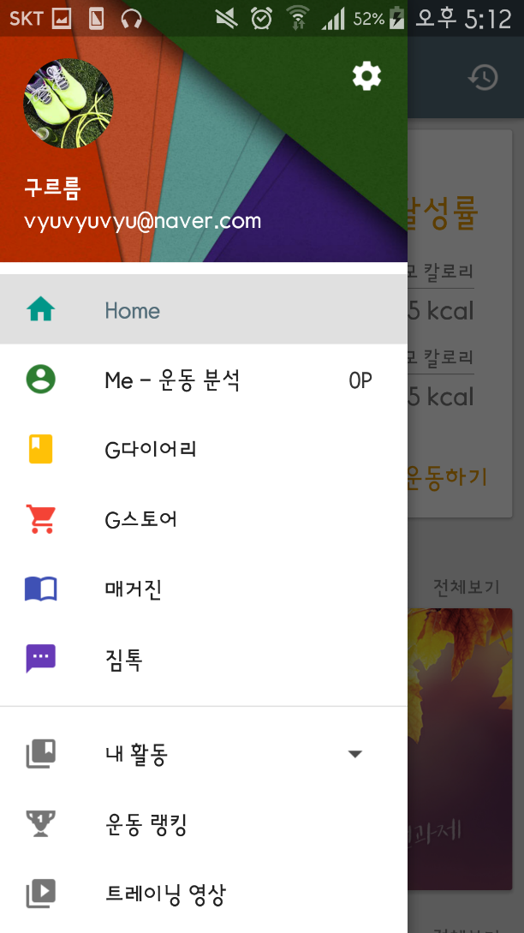
‘S헬스’ App의 Reverse-engineering
비교 App 4
짐데이
윤병헌
[ 장점 ]
○ 소셜 기능의 우월한 기능 및 활성화
○ 운동 선택 시 다양한 정보 출력
○ 운동 관련 상품 판매 ( G스토어 )
○
○ 분석 그래프가 방대합니다
○ 랭킹 시스템 지원 ( + 닉네임 가능 )
○ 트레이닝 영상 지원
[ 단점 ]
○ 홈화면의 편집이 제한적
(홈화면의 매거진, G스토어, 짐톡의 순서는 바꿀 수 있지만
삭제하거나 다른 기능들로 바꿀 수 없습니다.)
S헬스와 짐데이와의 비교

Slide 14
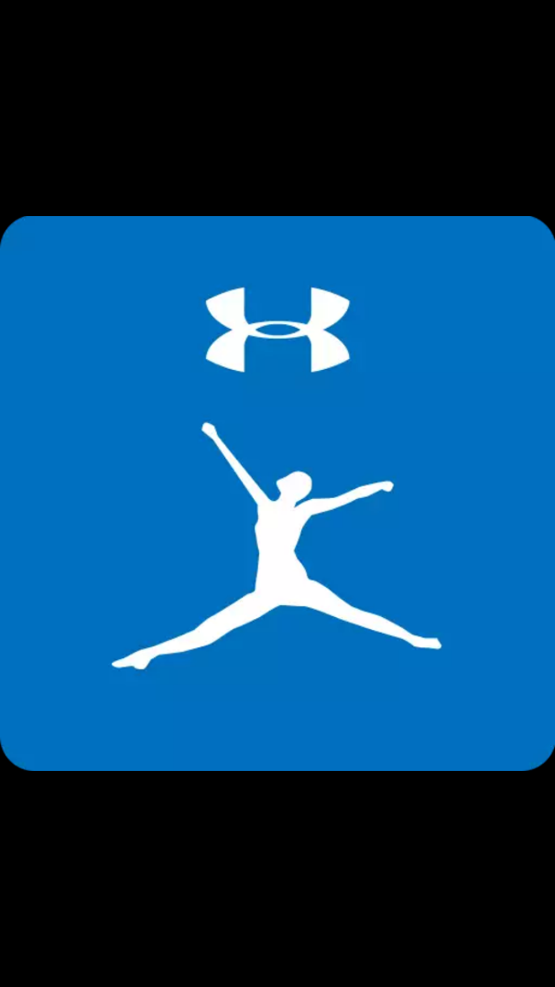
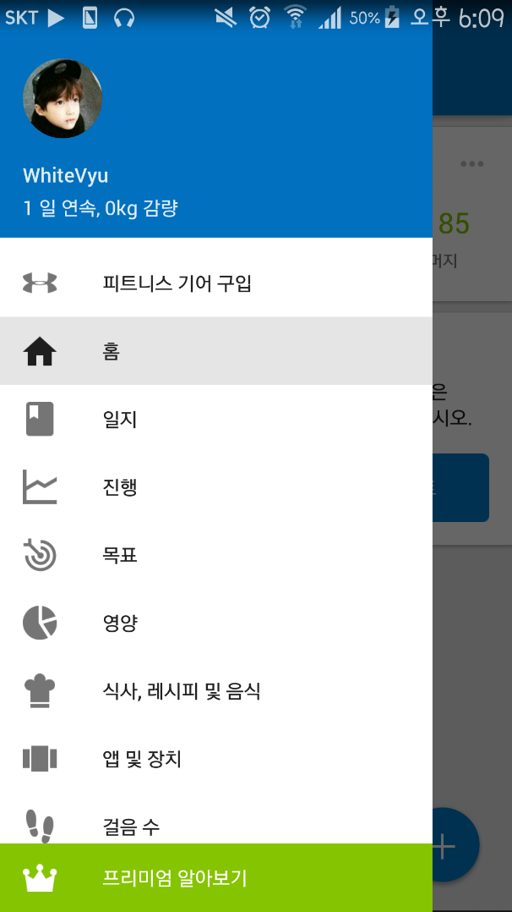
‘S헬스’ App의 Reverse-engineering
비교 App 5
MyFitnessPal
윤병헌
[ 장점 ]
○ 피트니스 기어 구입 및 연동 가능
○ 활동 레벨 조정 지원
○ 식사 및 칼로리 관리 가능
○
○ 닉네임 사용 가능
○ 다양한 알림 설정 가능
○ 다른 앱과 연동 가능 (제한적으로)
[ 단점 ]
○ 랭킹 시스템이 없음
○ 프리미엄 버전과 차이가 있음
S헬스와 MyFitnessPal와의 비교

Slide 15
‘S헬스’ App의 Reverse-engineering
비교 종합 + 문제점 + 개선점
윤병헌
 | S헬스 | 런데이 | 다신 트레이너 | 타바타 운동 ver2 | 짐데이 | MyFitnessPal
소셜 기능 | △ | ○ | △ | △ | ◎ | ○
App 음악 | X | ○ | X | ◎ | X | X
영상 유무 | X | X | ○ | ○ | ○ | X
앱 연동 | ○ | △ | △ | X | ○ | ○
분석 그래프 | △ | X | ○ | X | ◎ | △
기타 기능 | △ | △ | △ | X | ○ | △
S헬스가 종합적으로 봤을 때 기능은 (5개 앱과 비교해봤을 때) 평균 수준이지만,
S헬스만의 장점이라면 식사, 수면 기록 기능과 많은 수의 파트너 앱스(Apps)와 연동 가능,
액세서리와 연동이 가능하다는 점입니다.
하지만, 소셜 기능의 경우 짐데이와 비교해보면 글이나 댓글 게시 등에서 확연한 차이가 나고,
지원하는 분석 그래프의 종류도 빈약합니다. 영상도 추가되면 좋겠고, 운동 설명도 부족합니다.
다신 트레이너와 비교해보면 앱을 종료할 때, 그 날 한 운동을 종합적으로 정리해서
보여주는 기능이 좋았었는데 S헬스에 해당 기능이 추가되면 좋을 것 같습니다.
(중간고사)

Slide 16
‘S헬스’ App의 Reverse-engineering
비교 종합 + 개선된 점 + 문제점
윤병헌
 | S헬스 | 런데이 | 다신 트레이너 | 타바타 운동 ver2 | 짐데이 | MyFitnessPal | S매니져
소셜 기능 | △ | ○ | △ | △ | ◎ | ○ | ○
App 음악 | X | ○ | X | ◎ | X | X | ○
영상 유무 | X | X | ○ | ○ | ○ | X | X
앱 연동 | ○ | △ | △ | X | ○ | ○ | ○
분석 그래프 | △ | X | ○ | X | ◎ | △ | △
기타 기능 | △ | △ | △ | X | ○ | △ | △
S매니져는 S헬스의 단점이었던 소셜 기능, App 음악을 보완했고 (소셜 – S톡, 음악 – S Music),
그 외 앱에 메뉴 버튼을 도입하였습니다. 운동에 대한 설명과 종료 화면을 추가했습니다.
운동 설명을 넣으면서 영상도 추가할 것을 고려했지만, 어플의 용량이 상승될 것을 우려하여
넣지 않았습니다. 분석 그래프는 어떻게 수정해야 할지 몰라서 변경하지 못 했습니다.
(기말고사)

Slide 17
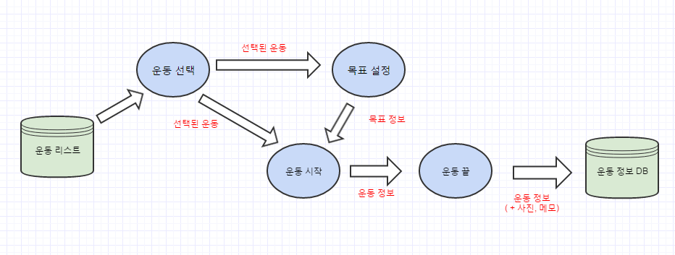
‘S헬스’ App의 Reverse-engineering
자료 흐름도(DFD)
S헬스
윤병헌
[ 자료 흐름도(DFD)를 위한 시나리오 ]
( 가능한 항목이 많으므로 App의 기능 중 운동을 한다는 가정)
원하는 운동을 선택 후에 ( 원하는 경우에 목표를 설정하고) 운동을 시작합니다.
운동이 끝난 후에는 운동 시간과 총 시간이 저장되며 사진과 메모 첨부가 가능합니다.
Giffy 사용

Slide 18
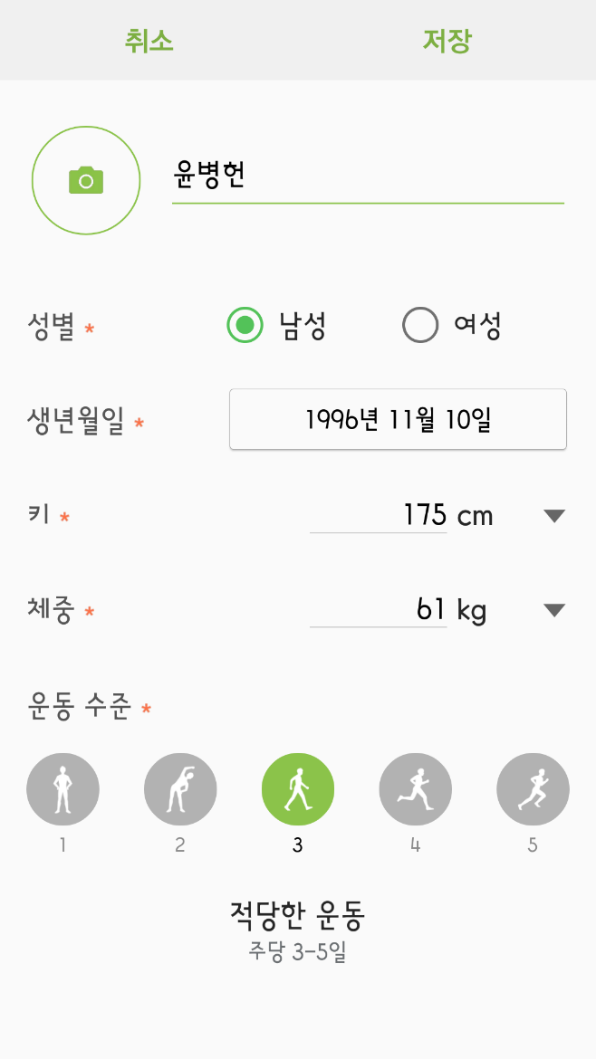
‘S헬스’ App의 Reverse-engineering
자료 사전(DD)
S헬스 > 내 페이지 > 프로필 편집
윤병헌
(일부의) 자료 사전을 위한 프로필 정보
1. 프로필 정보 =
이름 + 사진 + 성별 + 생년월일 + 키 + 체중 + 운동수준
1.1 이름 = * 50자 이내의 문자 ( 한글, 영어, 특수문자 ) *
1.2 성별 = [ “남성“ | “여성“ ]
1.3 생년월일 = 년 + 월 + 일
1.3.1 년 = * 1900~2016 사이의 숫자 *
1.3.2 월 = [ 1 | 2 | 3 | 4 | 5 | 6 | 7 | 8 | 9 | 10 | 11 | 12 ]
1.3.2 일 = [ 1 | 2 | 3 | 4 | 5 | 6 | 7 | 8 | 9 | 10
|11|12|13| 14| 15|16| 17|18| 19| 20
|21|22|23| 24| 25|26| 27|28| 29| 30| 31]
1.4 키 = * 숫자 * + [“cm “| “ft, in “]
1.4.1 숫자 = *cm는 20~300; ft,in은 0ft 8in ~ 9ft 10in*
1.5 체중 = *숫자* + [“kg” | “lb”]
1.5.1 숫자 = * kg은 2~500; lb는 4.4~1102.3*
1.6.1 운동수준 = [“운동 거의 안 함“ | “가벼운 운동“ | “적당한 운동“|
”격렬한 운동“|”매우 격렬한 운동“]

Slide 19
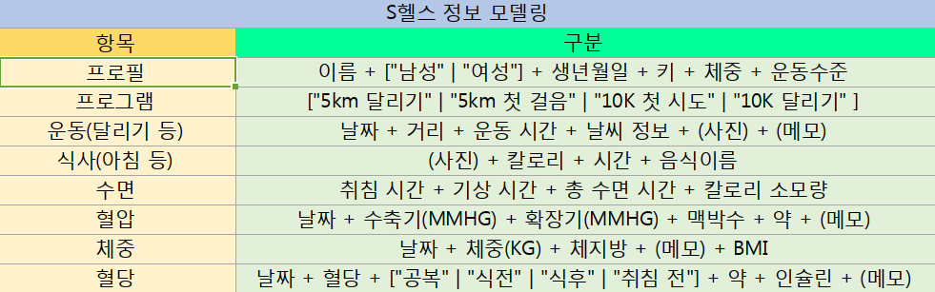
‘S헬스’ App의 Reverse-engineering
정보모델링 (약식-자료사전)
S헬스
윤병헌
S헬스 정보모델링
Excel 사용

Slide 20
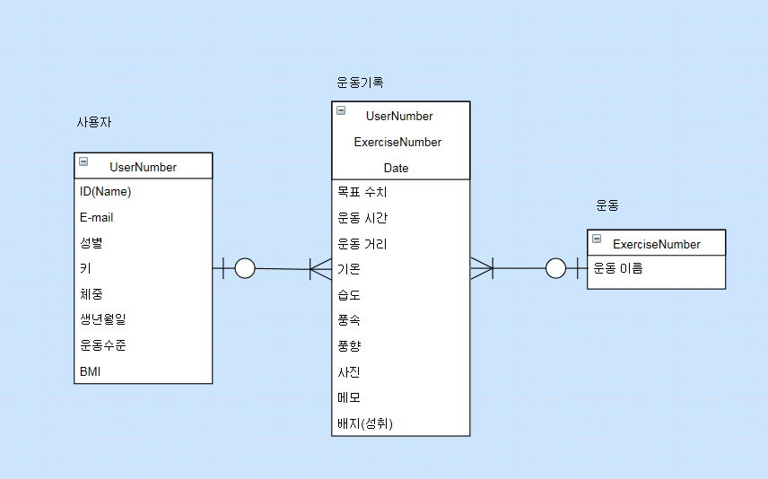
‘S헬스’ App의 Reverse-engineering
정보모델링(ERD)
S헬스 운동
윤병헌
Draw.io 사용
정보모델링 설계 과정에 의한 결과물(ERD)

Slide 21
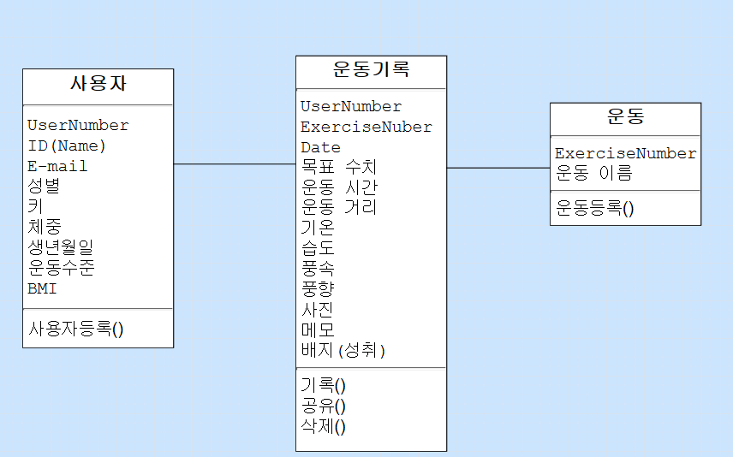
‘S헬스’ App의 Reverse-engineering
클래스다이어그램
S헬스 운동
윤병헌
Draw.io 사용
객체모델링 설계 과정에 의한 결과물(클래스다이어그램)

Slide 22
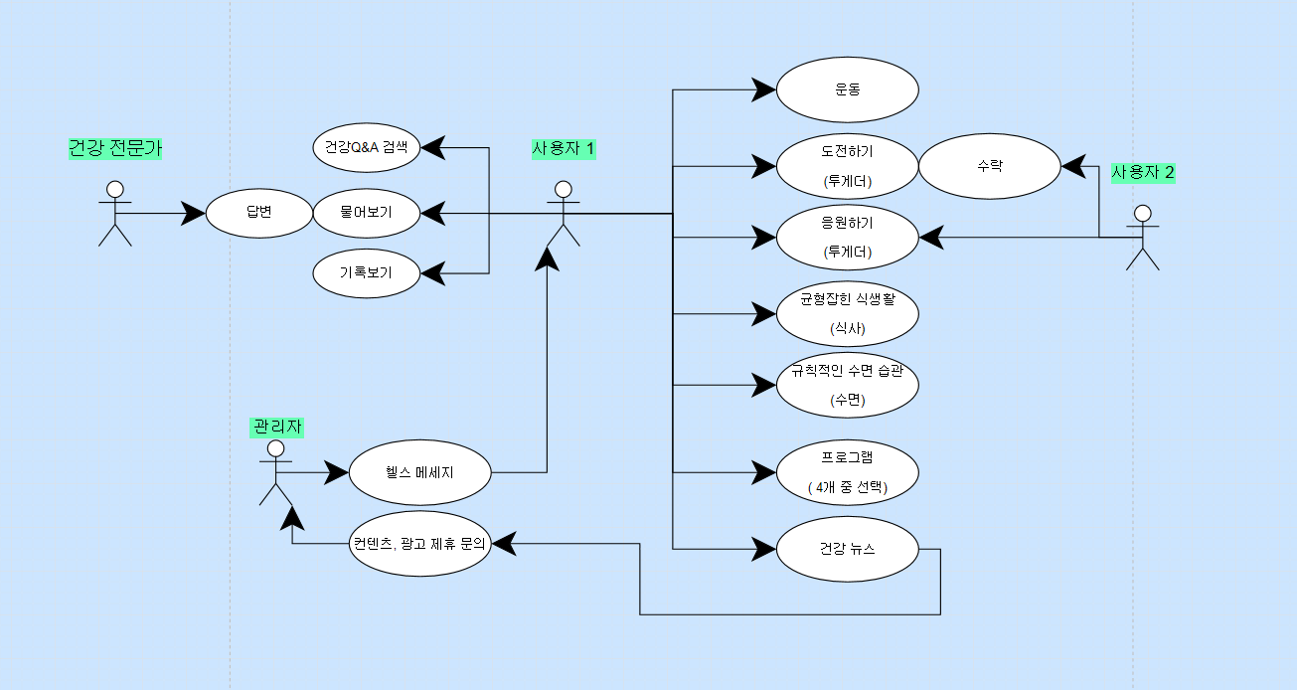
‘S헬스’ App의 Reverse-engineering
유스케이스 다이어그램
S헬스 운동
윤병헌
Draw.io 사용
유스케이스 다이어그램

Slide 23
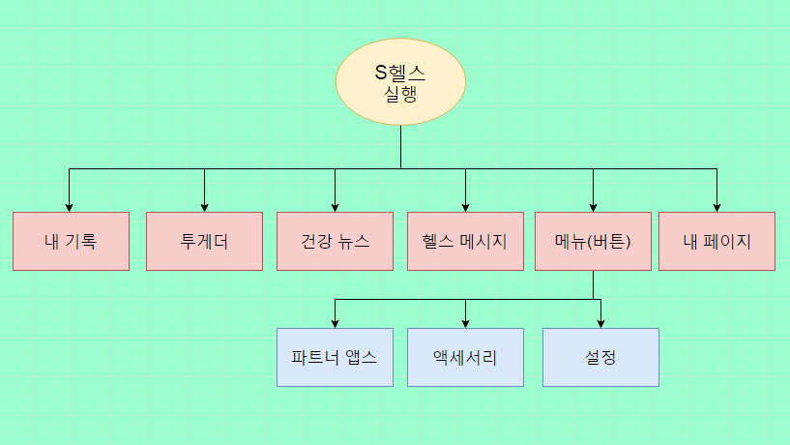
‘S헬스’ App의 Reverse-engineering
FlowChart(FD)
S헬스 실행
윤병헌
Draw.io 사용

Slide 24
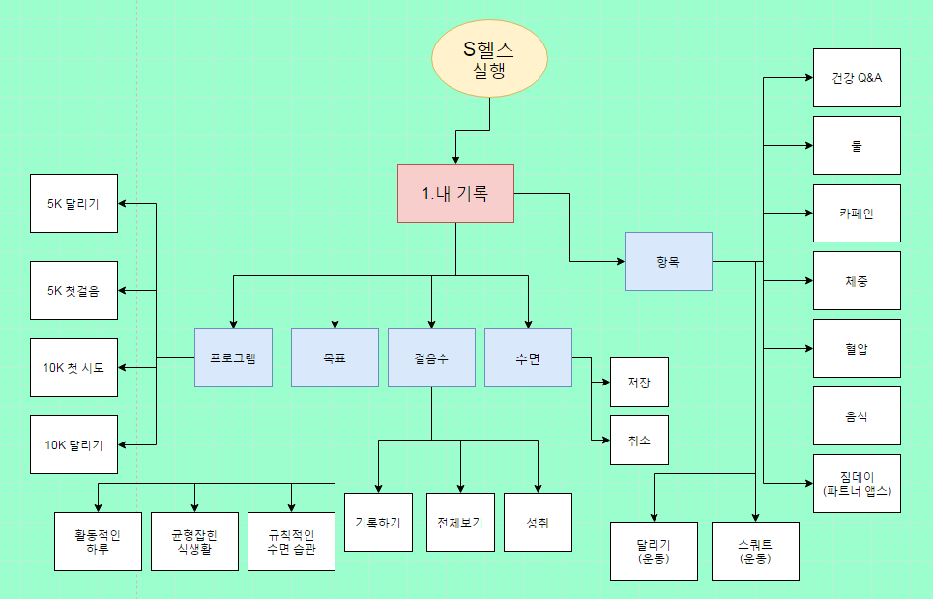
‘S헬스’ App의 Reverse-engineering
FlowChart(FD)
S헬스 실행 > 내 기록
윤병헌
Draw.io 사용

Slide 25
‘S헬스’ App의 Reverse-engineering
FlowChart(FD)
S헬스 실행 > 투게더
윤병헌
Draw.io 사용

Slide 26
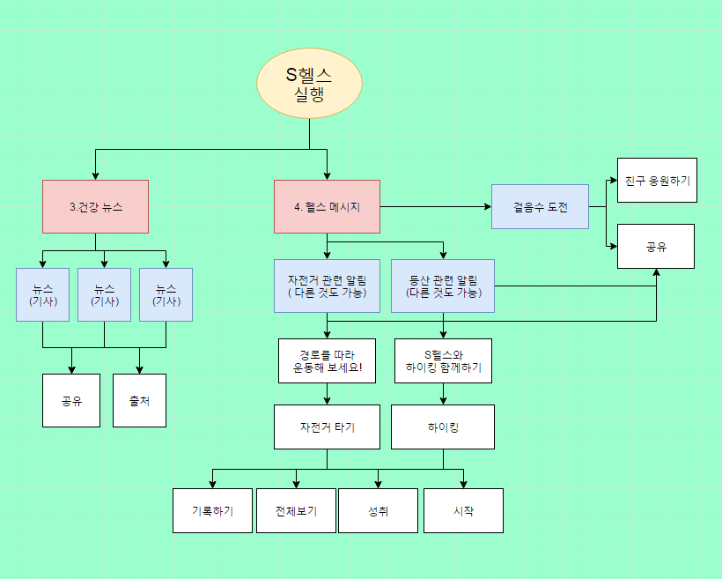
‘S헬스’ App의 Reverse-engineering
FlowChart(FD)
S헬스 실행 > 건강뉴스 / S헬스 실행 > 헬스 메시지
윤병헌
Draw.io 사용

Slide 27
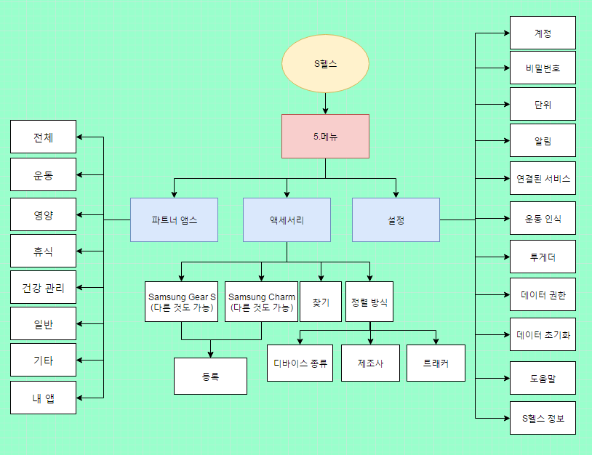
‘S헬스’ App의 Reverse-engineering
FlowChart(FD)
S헬스 실행 > 메뉴
윤병헌
Draw.io 사용

Slide 28
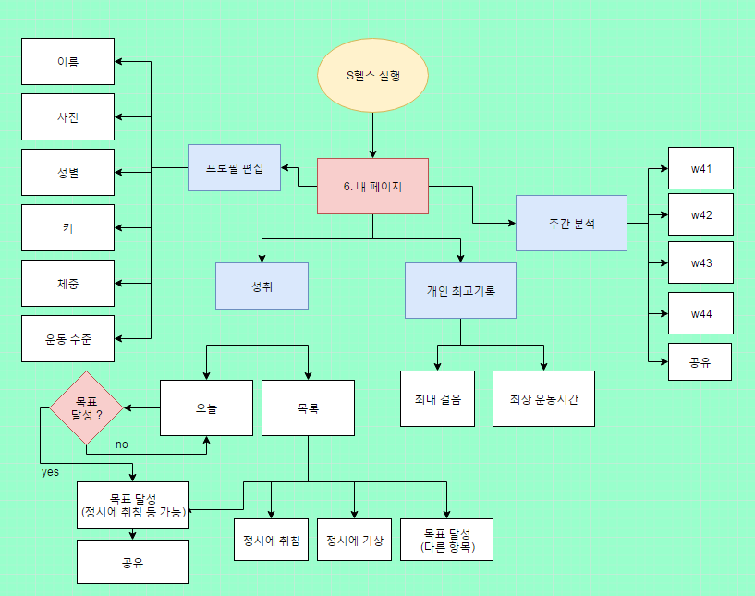
‘S헬스’ App의 Reverse-engineering
FlowChart(FD)
S헬스 실행 > 내 페이지
윤병헌
Draw.io 사용

Slide 29
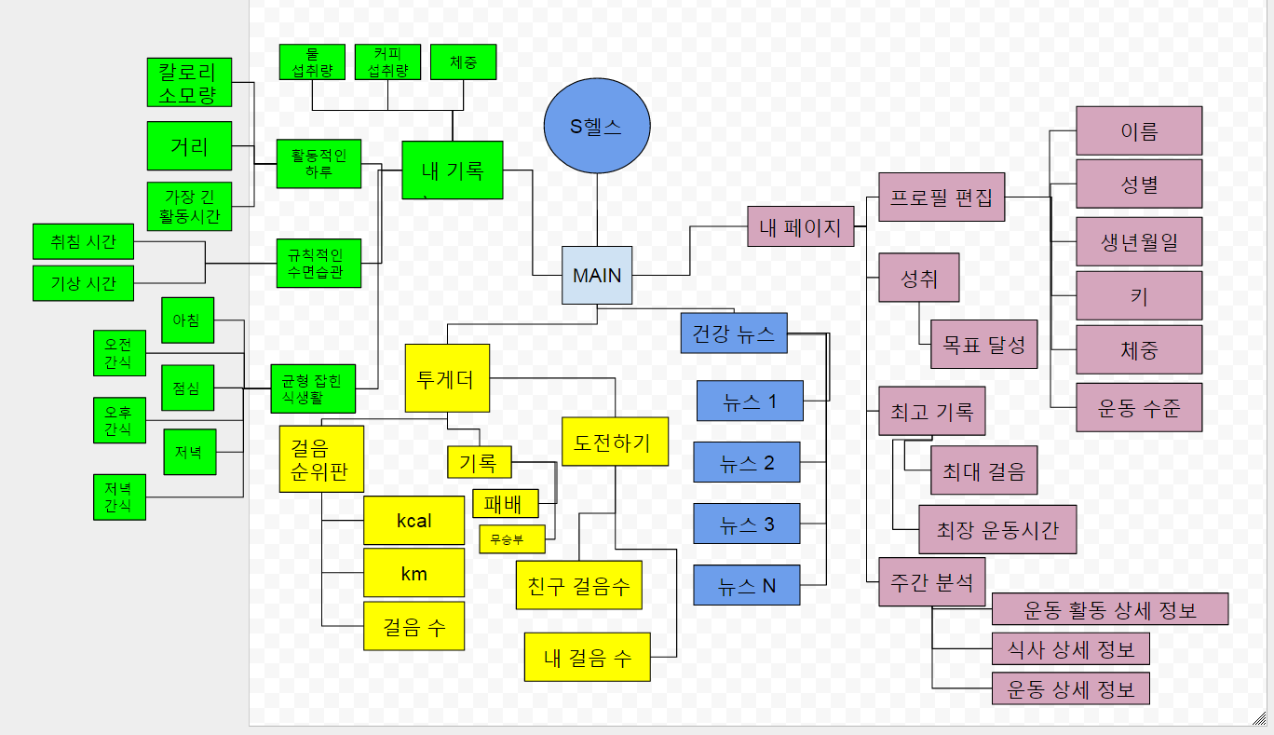
‘S헬스’ App의 Reverse-engineering
정보구조도
S헬스
윤병헌
GoogleDrawing 사용

Slide 30
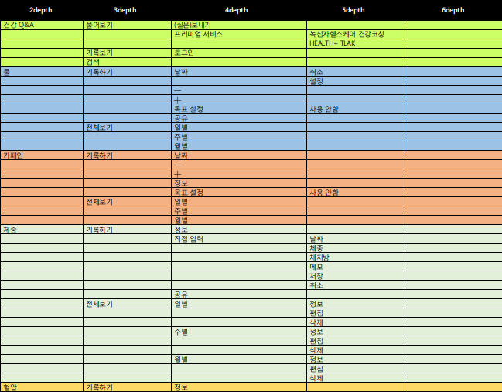
‘S헬스’ App의 Reverse-engineering
메뉴구조도 1
S헬스
윤병헌
Excel 사용

Slide 31
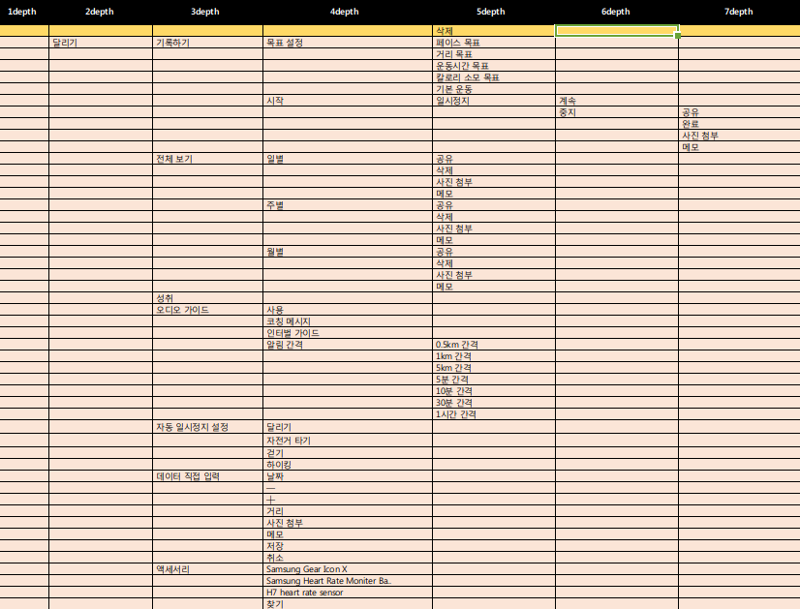
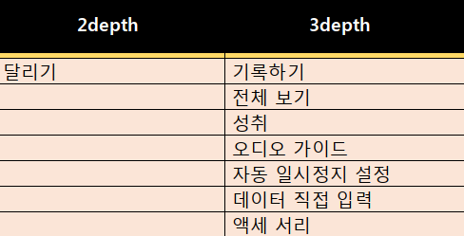
‘S헬스’ App의 Reverse-engineering
메뉴구조도 2
S헬스
윤병헌
메뉴 구조도는 양이 많아서 일부만 첨부하였습니다
Excel 사용

Slide 32
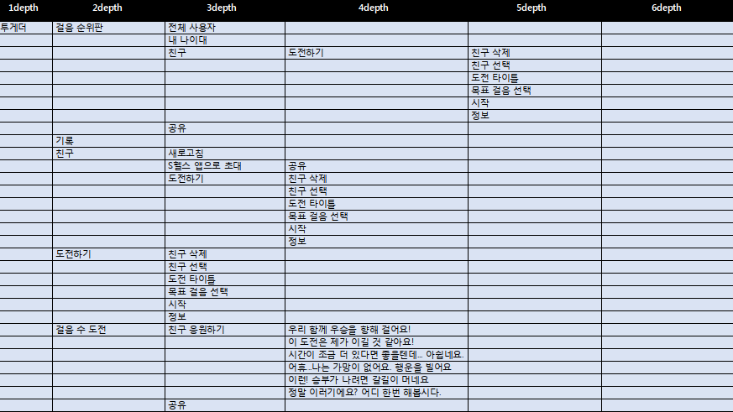
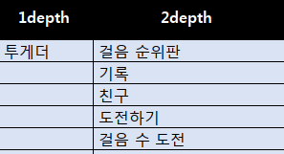
‘S헬스’ App의 Reverse-engineering
메뉴구조도 3
S헬스
윤병헌
메뉴 구조도는 양이 많아서 일부만 첨부하였습니다
Excel 사용

Slide 33





‘S헬스’ App의 Reverse-engineering
SW설계도구 비교
윤병헌
Draw.io
로그인 할 필요가 없습니다 ( 아주 편리 )
아이콘이 많습니다 !
(가끔 밑의 페이지 이름 수정하다가 사이트링크를 누릅니다..)
로그인 + 다운로드가 필요합니다,
도형 연결은 편리하나 텍스트 설정이 불편합니다.
Bizagi
로그인이 필요합니다 ( 구글 or 페북+ or MS )
아이콘이 많고, 도형 회전이 가능하며, 도형, 텍스트 설정이 편합니다.
Gliffy
Google
Drawing
로그인이 필요합니다 ( Google )
선 연결이 ON/OFF가 번거로우며, 원하는 모양의 연결이 가끔 안됩니다.
인터넷이 끊기면 변경이 안됩니다.
Lucid
Chart
로그인이 필요합니다 ( e-mail or google)
아이콘이 적지만, 도형(선)연결이 편하고, 회전율 구현도가 높습니다.

Slide 34

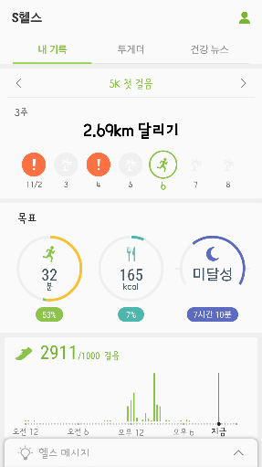
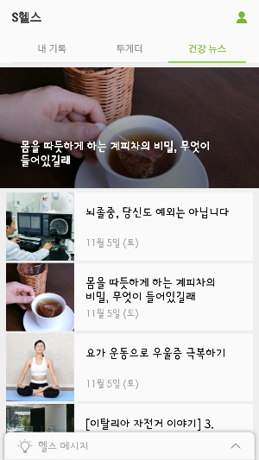
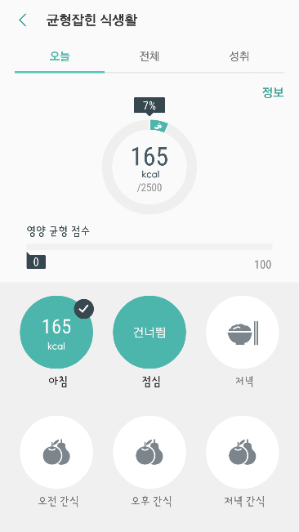
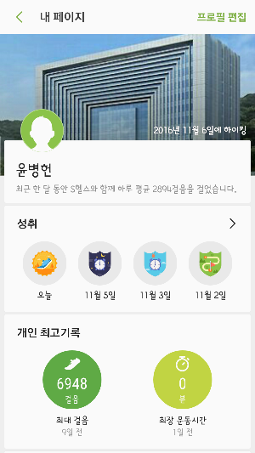
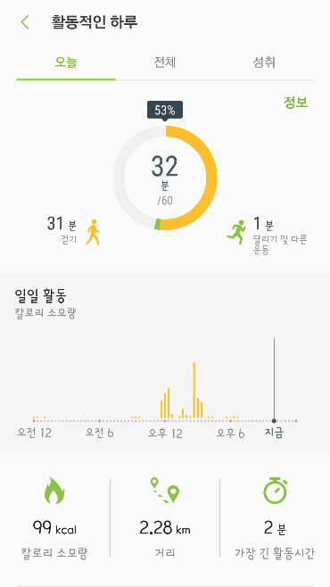
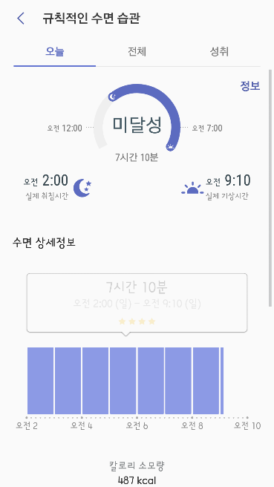
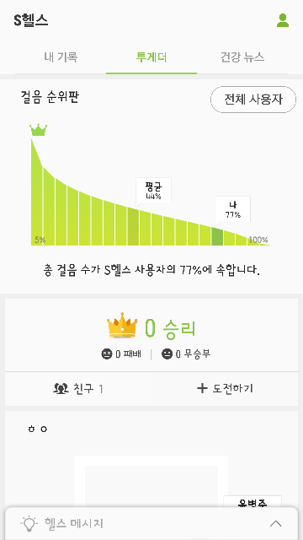
‘S헬스’ App의 Reverse-engineering
스토리보드
윤병헌
(중간고사)
1 Depth만 모았습니다

Slide 35

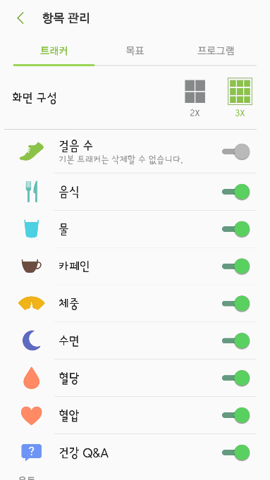
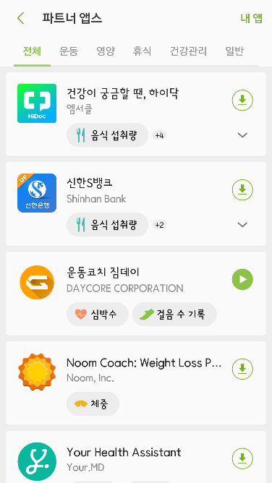
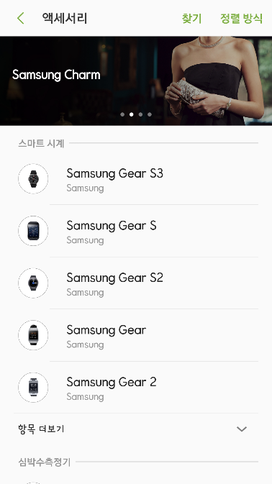
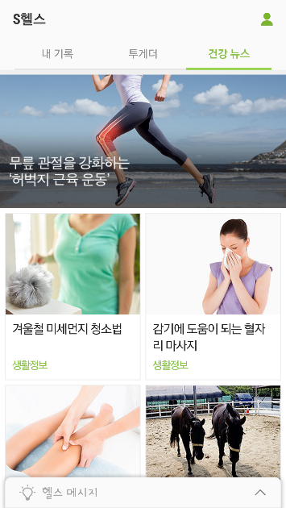
‘S헬스’ App의 Reverse-engineering
스토리보드
윤병헌
투게더
(기말고사)
S헬스 시작화면
(내 기록)
(변경사항 적용 전)
1 Depth만
모았습니다
실수가 있어서
변경하였습니다
항목 관리
파트너 앱스
액세서리
내 페이지
건강 뉴스

Slide 36

‘S헬스’ App의 Reverse-engineering
스토리보드
윤병헌
투게더
(기말고사)
S헬스 시작화면
(내 기록)
(변경사항 적용 후)
1 Depth만
모았습니다
메뉴 버튼
내 페이지
건강 뉴스
항목 관리
파트너 앱스
액세서리

Slide 37



‘S헬스’ App의 Reverse-engineering
Wireframe (와이어프레임)
S헬스
윤병헌
Splash
01 | [Text] S헬스 (로고)
02 | [Button] 내 페이지
03 | [Image & Button] Event
04 | [Button] 내 기록
05 | [Button] 투게더
06 | [Button] 건강 뉴스
07 | [Button] 프로그램
08 | [Button] 목표
09 | [Button] 헬스 메시지
X
X
실제 앱 화면
변경사항 적용 전
변경사항 적용 후
1
10
2
3
4
5
6
11
Splash
10 | [Button] Menu : 기존에 없던 메뉴 버튼을 추가합니다
11 | 프로그램을 10번의 Menu 항목으로 이전
7
8
[설명]
메뉴 버튼 도입
화면 구성에 진전을 위해 도입하였습니다.
9
프로그램 버튼 이전
화면 출력 On/Off가 불가한
프로그램들을 메뉴 화면으로 이전했습니다.
○ [7] 프로그램, [8] 목표는 간략히 표현하였습니다
○ [3] Event는 앱 화면을 아래로 이동 시 보이지 않습니다
Mockup-Tool : Balsamiq

Slide 38

‘S헬스’ App의 Reverse-engineering
Wireframe (와이어프레임)
S헬스
윤병헌
Splash
X
실제 앱 화면
변경사항 적용 전
변경사항 적용 후
X
X
Splash
01 | [Text] 이름
02 | [Text] 걸음 수 ( 오늘 하루 치 )
03 | [Button] 프로그램
04 | [Button] 건강 Q&A
05 | [Button] 음악 설정
06 | [Button] 항목 관리
07 | [Button] 파트너 앱스
08 | [Button] 액세서리
09 | [Button] 설정
X
X
1
10
2
3
4
5
6
7
[설명]
메뉴 화면 도입
○ 3,4 번은 [내 기록]에 있던 기능을 이전
○ 5번은 [타바타 운동]을 참고하여 생성
○ 6,7,8,9는 기존의 핸드폰 자체 메뉴 버튼
을 눌러야 나오던 것들을 어플 내 메뉴 버
튼을 누른 뒤 나오도록 수정
8
9
○ 짐데이의 메뉴 화면을 참고하였습니다
Mockup-Tool : Balsamiq

Slide 39



‘S헬스’ App의 Reverse-engineering
Wireframe (와이어프레임)
S헬스
윤병헌
Splash
01 | [Image] 걸음 순위판
02 | [Button] 전체 사용자 / 내 나이대 / 친구
03 | [Button] 전적을 요약해서 보여줍니다
04 | [Button] S헬스 사용자 친구 수
05 | [Button] 도전하기 기능을 위한 버튼
06 | [Button] 현재 친구와 하는 걸음 도전
X
실제 앱 화면
변경사항 적용 전
변경사항 적용 후
2
7
Splash
07 | [Button] S톡 : 기존에 없던 S톡 버튼을 추가합니다
1
3
[설명]
S톡 도입
○ 소셜 기능이 빈약했던 S헬스를 위해,
짐데이의 짐톡을 참고하여 만들었습니다.
( 추가적인 Back-End의 변경이 요구됨 )
5
4
6
기능 순서의 변경
○ 소셜 기능에 집중하기 위해서
대결(도전) 기능을 제일 위에 놓고 경쟁심
유발을 합니다. 또한 개인적으로 걸음
순위판은 중요치 않다고 판단하여
가장 아래에 배치하였습니다.
○ [1] 걸음 순위판, [6]을 간략히 표현하였습니다
Mockup-Tool : Balsamiq

Slide 40



‘S헬스’ App의 Reverse-engineering
Wireframe (와이어프레임)
S헬스
윤병헌
Splash
X
실제 앱 화면
변경사항 적용 전
변경사항 적용 후
X
X
Splash
01 | [Text] S톡
02 | [Text] 사용자 이름
03 | [Button] 좋아요 버튼
04 | [Button] 버튼을 누른 뒤 댓글을 달 수 있게 했습니다
05 | [Button] 공유를 위한 버튼입니다
짐데이
1
2
3
4
5
[설명]
S톡 도입
소셜 기능 확대를 위해 만들었습니다
짐데이의 경우, 스크랩을 하면 App내에
스크랩한 항목이 저장되지만, S헬스는
Back-End의 변경을 최소화하기 위해
스크랩 대신 공유 버튼을 넣었습니다.
(단점 : Back-End의 변경이 불가피함)
MyFitnessPal
○ 짐데이와 MyFitnessPal을 참고하여 적용하였습니다
Mockup-Tool : Balsamiq

Slide 41



‘S헬스’ App의 Reverse-engineering
Wireframe (와이어프레임)
S헬스
윤병헌
Splash
01 | [Image & Button] 건강 뉴스
02 | [Text] 건강뉴스에 대한 정보
X
실제 앱 화면
변경사항 적용 전
변경사항 적용 후
Splash
03 | [Button] 버튼을 누르면 해당 정보 관련 뉴스들을 보여줍니다.
3
[설명]
건강 뉴스 카테고리 버튼 도입
건강뉴스에 대한 정보들 중 필요한 항목의
정보만을 원하는 사람들을 위해 카테고리
버튼을 도입하였습니다.
(공간을 차지하기 때문에 화면이 내려가면
보이지 않는 방식을 사용하고 싶습니다.)
1
2
( + 북마크 기능 )
기존에 없던 건강 뉴스 저장 기능을 추가
하려고 했으나, v5.3 Patch 이후 기능이
생겼으므로 만들지 않았습니다.
○ [3] 기타 항목에는 레저, 근육운동, 자전거 등이 포함됩니다.
Mockup-Tool : Balsamiq

Slide 42




‘S헬스’ App의 Reverse-engineering
Wireframe (와이어프레임)
S헬스
윤병헌
Splash
01 | [Button] 뒤로가기
02 | [Text] 운동 이름 (걷기)
03 | [Button] 기록하기 Page
04 | [Button] 전체보기 : 기록을 그래프로 표기
05 | [Button] 성취 : 달성한 업적 배지들 표기
06 | [Button] 원하는 목표 설정 : 거리/ 운동시간/ 칼로리 소모/ 기본 운동
07 | [Text] 좌우측의 -,+ 버튼으로 거리 조절
08 | [Image] GPS를 이용하여 지도 출력
09 | [Button] 핸드폰 자체 [뮤직]으로 이동
10 | [Button] 운동을 시작함
실제 앱 화면
변경사항 적용 전
변경사항 적용 후
1
2
3
4
5
11
6
7
Splash
11 | [Button] 운동에 관한 설명을 보여줍니다.
12 | [Button] [09]와 달리 어플 자체 음악을 고를 수 있게 합니다.
9
8
12
10
[설명]
S Music 도입
[런데이]와 [타바타 운동ver.2]를 참고하여 만들었습니다. 핸드폰 내에 운동에
적합한 음악이 없는 사람들을 위해
앱 자체에 음악 기능을 넣어 놓습니다.
(+ 추가 화면은 없습니다. )
Mockup-Tool : Balsamiq

Slide 43


‘S헬스’ App의 Reverse-engineering
Wireframe (와이어프레임)
S헬스
윤병헌
Splash
X
실제 앱 화면
변경사항 적용 전
변경사항 적용 후
X
X
Splash
01 | [Text] App이름 ( S매니져 )
02 | [Text] 관리자에 의해 설정되는 문구
03 | [Text] 날짜 정보 표기
04 | [Text] 운동 이름을 보여줍니다
05 | [Text] [04] 운동의 운동량을 보여줍니다
06 | [Button] 새로 획득한 배지를 보여줍니다
07 | [Text] [04] 항목의 합계를 계산, 표기
08 | [Button] 해당 화면을 공유합니다
09 | [Button] 누르면 종료되는 종료 버튼
X
1
2
3
다신 트레이너
4
5
6
7
[설명]
종료 화면 도입
○ 어플을 종료하려고 할 때 ( Home버튼X)
이와 같은 화면을 띄워 하루동안 한
운동과 성취 목록들을 보여줍니다.
8
9
○ 다신 트레이너의 종료 화면을 참고하였습니다
Mockup-Tool : Balsamiq

Slide 44


‘S헬스’ App의 Reverse-engineering
소감
윤병헌
중간고사 폴더

Slide 45
‘S헬스’ App의 Reverse-engineering
소감
윤병헌
(중간고사)
이번 기회를 통해 S헬스의 리버스 엔지니어링을 해보면서
많은 개념들을 해보고 접목시켜 봤지만, 그 과정에서 느낀건
S헬스는 앱 연동, 어플 연동은 탁월하지만, 기능적으로 부족한 점이 많았다는 점입니다.
잘 만들어진 짐데이와 비교해보면 차이가 확연하다는 점이었습니다.
( 이 비교는 앞서 한 앱 비교의 내용을 다시 언급한 것입니다. )
그리고 가장 의아했던 것이, S헬스와 비교했던 5개 앱에 비하여 첫 화면에 메뉴버튼이 없었습니다.
다른 앱은 모두 있었는데 S헬스만 없었고, 그래서 그런지 시작 화면의 ‘내 기록’의 화면에 기능이 몰려 있습니다. 이 점에 대해서 의문과 불만이 있었습니다.
UX관점에서 보자면 Chunk의 관점, 즉, 7~9(선택의 폭)과 4~5(정보의 길이)를
만족해야 하는데, 메뉴 구조도를 작성해보면 5depth를 가뿐히 넘는 상황도 나오고,
한 화면에 선택의 폭이 12개일 때도 있습니다. 이 점 또한 개선이 필요하다고 생각합니다.
마지막으로, 한 가지 재차 생각하게 된 것은 앱을 만들 때는 고려해야 할 것이 정말 많다는 점입니다.
교수님이 언급하셨던 것처럼 주문, 사용의 입장이 아닌 판매용으로 접근한다는 느낌이
왜 필요한 지 다시 생각하게 된 시간이었습니다. 제 생각에 지금의 S헬스는 많은 보완이 필요합니다.
(학생의 시간이 무한하다는 걸 맹신한 나머지 시간 관리에 실패하여 MockUp도구 비교와, 와이어 프레임 화면 구성을 하지 못 했습니다. 죄송합니다.)

Slide 46


‘S헬스’ App의 Reverse-engineering
소감
윤병헌

Slide 47

‘S헬스’ App의 Reverse-engineering
소감
마음 속 깊은 곳 어딘가
윤병헌
(기말고사)
시스템 분석과 설계를 이해하고 실습하기 위해 달렸고, 한 학기가 끝났네요.
많고 많은 개념들과 목업 도구들의 사용 등을 익혔지만, 아쉬움이 남는 건 어쩔 수 없나 봅니다.
S매니져(제가 변경한 앱)도 그래프를 개선하려 했지만, 어느 부분에 넣어야 할지 고려하다 못 넣었고,
메뉴 버튼을 임의로 넣어도 봤지만, S헬스 개발자분들이 제가 해본 생각을 안 해봤을 리가 없습니다.
개념과 방법만을 쫓다가 현실성(평가 항목)은 많이 떨어지는 결과를 가지게 된 게 아닌가 싶습니다.
틈틈이 시간을 내서 개발자들과 최소한의 연락이라도 취했으면 어땠을까 하는 아쉬움이 있습니다.
한편, 학교의 UI/UX 강의를 통해서 알게 된 UX Principal 중 아주 중요한 한 항목 : User is always right !
은 나중에도 절대 안 까먹을 것 같습니다
마치면서, 한 학기동안 강의 해주셔서 감사합니다.

Slide 48
애자일 방법론 정리
방법론
핵심
개발자 중심
구조적 방법론(SDLC)
= 폭포수 모델
[기능]
정보공학 방법론
-> DB, ERD ..
[정보]
객체지향 방법론
-> 반복적이다 !
-> 재사용, Framework
[객체]
(기능 + 정보)
애자일 방법론
-> 객체지향 방법론보다
더 빨리, 많은 Cycle !
사용자 중심

Slide 49

애자일 방법론 정리
폭포수 모델(SDLC)과 린Lean 스타트업(애자일 방법론) 비교
표정의 변화
SDLC
Lean
+ 이영호 교수님께서 발명하신 방법론 ! Agile K lee !
① Kakao Talk

Slide 50

애자일 방법론 정리
애자일 선언문은 추상적이지만,
소프트웨어 개발에 있어서 굉장히 중요합니다 !

Slide 51
애자일 방법론 정리
Scrum Process

Slide 52

애자일 방법론 정리
XP ( eXtreme Programming)

Slide 53

애자일 방법론 정리
린Lean 소프트웨어 개발

Slide 54
애자일 방법론 정리
린Lean 스타트업 개발의 핵심? 칸반!
(칸반 워크플로 보드 예시)

Slide 55


애자일 방법론 정리
애자일 방법론 용어

Slide 56
END PAGE

